Slide 1
Advanced SQL

Slide 2
Pendahuluan
Advanced SQL merujuk pada teknik dan konsep SQL yang lebih kompleks daripada penggunaan dasar seperti SELECT, INSERT, UPDATE, dan DELETE.
Advanced SQL memungkinkan untuk mengelola:
  Manipulasi Data yang Kompleks
  Automatisasi dan Penggunaan Kembali Kode

Slide 3
Konsep Advanced SQL
Subqueries
Joins
Window Functions
Common Table Expressions (CTEs)
Aggregate Functions
Indexes
Triggers dan Stored Procedures

Slide 4
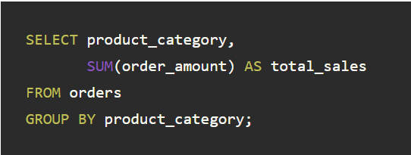
Aggregate Functions
Fungsi-fungsi ini digunakan untuk menghitung nilai total atau statistik pada kelompok data, seperti menghitung jumlah, rata-rata, atau jumlah entri dalam suatu grup.

Slide 5
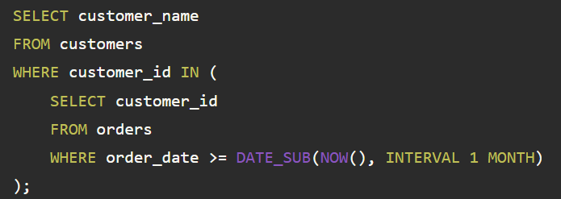
Subqueries
query yang digunakan di dalam query lainnya. Hal ini berguna ketika kita ingin memfilter atau memanipulasi data lebih lanjut dengan cara yang lebih terstruktur.

Slide 6
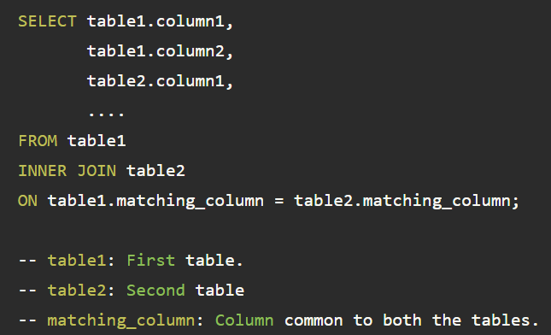
Joins
Digunakan untuk menggabungkan dua atau lebih tabel berdasarkan suatu kolom yang memiliki hubungan antar tabel tersebut. Teknik ini sangat berguna untuk mendapatkan data yang lebih lengkap dari beberapa tabel yang saling terkait.

Slide 7
Window Functions
fungsi yang memungkinkan kita untuk melakukan perhitungan atau analisis pada data yang berurutan (berdasarkan urutan tertentu) tanpa mengubah atau mengelompokkan data tersebut.
Fungsi ini sangat berguna untuk menghitung nilai agregat (seperti rata-rata atau total) dalam satu jendela data, sambil tetap mempertahankan setiap baris data secara individual.

Slide 8
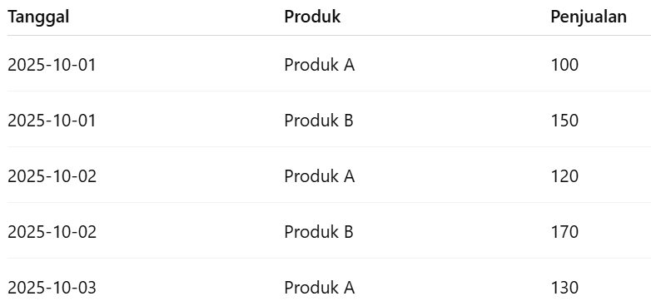
Contoh Window Functions
Data penjualan produk. Hitung rata-rata penjualan untuk setiap produk dalam periode waktu tertentu

Slide 9
SQL Query dengan Window Function
SELECT Tanggal, Produk, Penjualan, AVG(Penjualan) OVER (PARTITION BY Produk ORDER BY Tanggal) AS RataRataPenjualan FROM Penjualan ORDER BY Tanggal;
Penjelasan:
AVG(Penjualan) OVER (PARTITION BY Produk ORDER BY Tanggal) menghitung rata-rata penjualan berdasarkan setiap produk, dengan urutan tanggal.
PARTITION BY Produk memastikan bahwa rata-rata dihitung terpisah untuk setiap produk (Produk A dan Produk B).
ORDER BY Tanggal memastikan perhitungan rata-rata dilakukan berdasarkan urutan tanggal, sehingga setiap baris akan berisi rata-rata penjualan produk tersebut hingga tanggal yang bersangkutan.

Slide 10
Common Table Expressions (CTEs)
CTE adalah query sementara yang dapat digunakan untuk memecah query yang rumit menjadi bagian-bagian yang lebih mudah dipahami dan dikelola, yang kemudian bisa digunakan seperti sebuah tabel sementara di bagian lain dari query
CTE sering digunakan untuk menyederhanakan query yang kompleks.

Slide 11
Struktur CTE
CTE biasanya diawali dengan kata kunci WITH, diikuti dengan nama CTE dan query yang mendefinisikan CTE tersebut.
CTE ini kemudian bisa digunakan dalam bagian SELECT, INSERT, UPDATE, atau DELETE dari query utama.

Slide 12
Contoh CTE
Data penjualan produk. Hitung total penjualan untuk setiap produk

Slide 13
SQL dengan CTE
WITH TotalPenjualan AS ( SELECT Produk, SUM(Penjualan) AS Total FROM Penjualan GROUP BY Produk ) SELECT * FROM TotalPenjualan;
WITH TotalPenjualan AS (...): Bagian ini mendefinisikan CTE dengan nama TotalPenjualan. Query dalam tanda kurung tersebut menghitung total penjualan untuk setiap produk.
SELECT * FROM TotalPenjualan: Setelah CTE didefinisikan, kita bisa langsung menggunakannya dalam query utama. Di sini, kita memilih semua data dari CTE TotalPenjualan, yang berisi hasil total penjualan per produk.

Slide 14
Optimasi Query
Optimasi Query adalah proses untuk membuat query SQL berjalan lebih cepat dan efisien.
Ini sangat penting ketika bekerja dengan database besar → query yang tidak dioptimalkan dapat membuat sistem menjadi lambat
Beberapa teknik optimasi query meliputi penggunaan index, pemilihan strategi join yang tepat, dan menghindari pengambilan data yang tidak diperlukan.

Slide 15
Optimasi Query
Indexing: Membuat index pada kolom tertentu di tabel akan mempercepat pencarian data. Index seperti daftar isi pada buku, yang memungkinkan sistem database untuk menemukan data lebih cepat tanpa harus mencari seluruh tabel.
Pemilihan Strategi Join yang Tepat: Saat menggabungkan beberapa tabel, memilih jenis join yang tepat (seperti INNER JOIN, LEFT JOIN, dll) sangat penting untuk memastikan operasi berjalan dengan efisien.
Menghindari Pengambilan Data yang Tidak Diperlukan: Jika query mengambil lebih banyak data daripada yang sebenarnya dibutuhkan, ini bisa memperlambat kinerja. Mengambil hanya data yang relevan akan membantu mengoptimalkan performa.

Slide 16
Case Statements
CASE adalah ekspresi (bukan pernyataan kontrol alur) yang mengevaluasi kondisi dan mengembalikan satu nilai. Bisa dipakai di SELECT, WHERE, ORDER BY, GROUP BY, HAVING, hingga UPDATE ... SET.
Dua bentuk utama:
  Simple CASE – membandingkan satu ekspresi dengan beberapa nilai tetap
  Searched CASE – langsung menuliskan kondisi logis (paling fleksibel)

Slide 17
Simple CASE
CASE ekspresi WHEN nilai1 THEN hasil1 WHEN nilai2 THEN hasil2 ELSE hasil_default END
SELECT metode_bayar, CASE metode_bayar WHEN 'TRF' THEN 'Transfer' WHEN 'CSH' THEN 'Tunai' WHEN 'CRD' THEN 'Kartu' ELSE 'Lainnya' END AS metode_bayar_label FROM transaksi;

Slide 18
Searched CASE
CASE
WHEN kondisi1 THEN hasil1
WHEN kondisi2 THEN hasil2
ELSE hasil_default
END
SELECT nama,
nilai,
CASE
WHEN nilai >= 85 THEN 'A'
WHEN nilai >= 70 THEN 'B'
WHEN nilai >= 55 THEN 'C'
ELSE 'D'
END AS grade
FROM mahasiswa;

Slide 19
Contoh Penggunaan Case Statement
ORDER BY
Agregasi
SELECT nama, tipe
FROM pelanggan
ORDER BY CASE tipe
WHEN 'VIP' THEN 0
WHEN 'REGULER' THEN 1
ELSE 2
END, nama;
SELECT
COUNT(*) AS total,
SUM(CASE WHEN status='lunas' THEN 1 ELSE 0 END) AS jml_lunas,
SUM(CASE WHEN status='belum' THEN 1 ELSE 0 END) AS jml_belum
FROM pembayaran;

Slide 20
Contoh Penggunaan Case Statement
(Update Bersyarat)
UPDATE pengguna
SET status =
CASE
WHEN terakhir_login < CURRENT_DATE - INTERVAL '90' DAY THEN 'nonaktif'
ELSE 'aktif'
END;

Slide 21
Stored Procedure
Program kecil berisi perintah SQL yang disimpan di server, dan dipanggil dengan CALL ....
Gunanya: mengulang pekerjaan yang sama tanpa ketik query panjang setiap kali.

Slide 22
Aturan
Saat membuat procedure, ganti pembatas perintah: DELIMITER // lalu kembalikan ke ; lagi.
Panggil menggunakan CALL NamaProsedur(...).
Jika menggunakan OUT parameter, hasilnya ditampung ke variabel user @namavariabel.

Slide 23
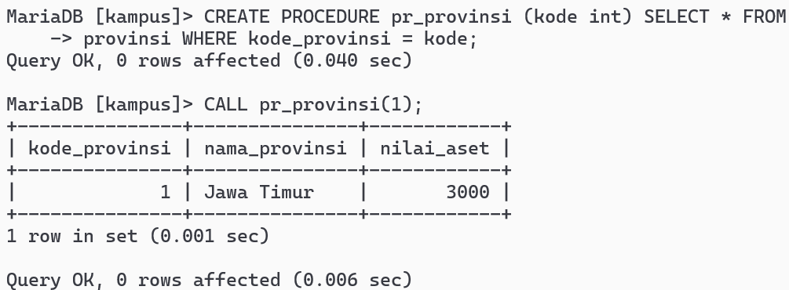
Contoh Stored Procedure
CREATE PROCEDURE pr_provinsi (kode int) SELECT * FROM provinsi WHERE kode_provinsi = kode;

Slide 24
Function
Fungsi adalah program yang dapat dipanggil/dieksekusi oleh program lainnya, atau dieksekusi dari SQL Query dan memberi nilai balik (return value).
Bedanya dengan stored procedure: procedure dipanggil dengan CALL dan bisa mengembalikan result set.
function dipakai di ekspresi/WHERE/ORDER BY dan wajib RETURN satu nilai.
Function tidak punya OUT parameter; hanya input dan satu nilai balik.

Slide 25
Contoh Function
DELIMITER // CREATE FUNCTION AsetKategori(p_aset INT) RETURNS VARCHAR(10) DETERMINISTIC BEGIN RETURN CASE WHEN p_aset >= 2000 THEN 'Tinggi' WHEN p_aset >= 1000 THEN 'Sedang' ELSE 'Rendah' END; END // DELIMITER ;
SELECT kode_provinsi, nama_provinsi, nilai_aset, AsetKategori(nilai_aset) AS kategori FROM provinsi ORDER BY nilai_aset DESC;

Slide 26
Trigger
Trigger adalah objek database berisi prosedur (kode) yang dieksekusi secara otomatis sebagai respons terhadap suatu peristiwa (event) DML pada sebuah tabel atau view—umumnya INSERT, UPDATE, atau DELETE
Trigger berjalan di sisi server, berada di dalam transaksi yang sama dengan pernyataan pemicunya (atomicity), dan dapat mengubah alur eksekusi (mis. membatalkan operasi dengan melempar error) atau menyisipkan operasi tambahan (mis. audit log).

Slide 27
Waktu Eksekusi (Timing)
BEFORE: dijalankan sebelum baris/statement dimodifikasi. Umum untuk:
  Memvalidasi data dan membatalkan operasi (raise error) bila tidak memenuhi aturan.
  Menormalkan/memodifikasi nilai NEW (mis. memaksa huruf kecil pada email).
AFTER: dijalankan setelah perubahan dilakukan. Umum untuk:
  Audit (mencatat perubahan final).
  Sinkronisasi agregat/denormalisasi (mis. rekap total harian).
INSTEAD OF: (tersedia di SQL Server/Oracle) menggantikan operasi pada view atau tabel, sehingga kita mengontrol sendiri bagaimana INSERT/UPDATE/DELETE diaplikasikan ke tabel dasar (base tables).

Slide 28
Granularitas
FOR EACH ROW: mengeksekusi sekali per baris yang terpengaruh. Menyediakan variabel transisi:
  MySQL/PostgreSQL: NEW (nilai baru) & OLD (nilai lama).
  SQL Server: tabel pseudo inserted & deleted.
FOR EACH STATEMENT: mengeksekusi sekali per pernyataan DML, terlepas dari jumlah baris.

Slide 29
Model Eksekusi & Transaksi
Trigger dieksekusi dalam transaksi yang sama sehingga:
  Jika trigger raise error, seluruh operasi rollback.
  Operasi lanjutan di trigger ikut ter-commit bila transaksi berhasil.
Urutan umum: BEFORE → eksekusi DML → AFTER (detail urutan terhadap constraint bergantung RDBMS).

Slide 30
Penggunaan Trigger
Digunakan
Dihindari
Integritas bisnis yang sulit dinyatakan dengan constraint deklaratif (mis. cross-table constraint kompleks).
Audit/jejak perubahan (siapa/apa/kapan).
Derivasi data (stempel waktu, normalisasi nilai, pengisian kolom turunan).
Sinkronisasi agregat (tabel rekap harian/bulanan).
Jika bisa ditangani dengan constraint (CHECK, UNIQUE, FOREIGN KEY), generated/virtual column, atau logika aplikasi—itu biasanya lebih jelas dan mudah dirawat.
Trigger yang berat atau berantai dapat memicu overhead kinerja, rekursi tak sengaja, dan sulit ditelusur (observability).

Slide 31
Contoh: mencegah stok negatif dan menormalkan email ke huruf kecil saat INSERT/UPDATE.
-- Tabel produk
CREATE TABLE produk (
id INT PRIMARY KEY AUTO_INCREMENT,
nama VARCHAR(100) NOT NULL,
email_kontak VARCHAR(200),
stok INT NOT NULL,
updated_at TIMESTAMP NOT NULL DEFAULT CURRENT_TIMESTAMP ON UPDATE CURRENT_TIMESTAMP
);

Slide 32
Contoh: mencegah stok negatif dan menormalkan email ke huruf kecil saat INSERT/UPDATE.
DELIMITER //
-- Normalisasi email sebelum INSERT
CREATE TRIGGER trg_produk_bi
BEFORE INSERT ON produk
FOR EACH ROW
BEGIN
IF NEW.stok < 0 THEN
SIGNAL SQLSTATE '45000' SET MESSAGE_TEXT = 'Stok tidak boleh negatif';
END IF;
IF NEW.email_kontak IS NOT NULL THEN
SET NEW.email_kontak = LOWER(NEW.email_kontak);
END IF;
END//

Slide 33
Contoh: mencegah stok negatif dan menormalkan email ke huruf kecil saat INSERT/UPDATE.
-- Validasi stok & normalisasi email sebelum UPDATE
CREATE TRIGGER trg_produk_bu
BEFORE UPDATE ON produk
FOR EACH ROW
BEGIN
IF NEW.stok < 0 THEN
SIGNAL SQLSTATE '45000' SET MESSAGE_TEXT = 'Stok tidak boleh negatif';
END IF;
IF NEW.email_kontak IS NOT NULL THEN
SET NEW.email_kontak = LOWER(NEW.email_kontak);
END IF;
-- updated_at diatur otomatis oleh ON UPDATE
END//
DELIMITER ;

